Slide 1
INDUCCIÓN EN SEGURIDAD
Y SALUD EN EL TRABAJO

Slide 2
Grupo de Seguridad y Salud en el Trabajo
Martha Cristina Medina Gómez
Coordinador de Seguridad y Salud en el Trabajo

Slide 3
CONTENIDO
1
Sistema General de Seguridad Social en Salud
2
Sistema de Gestión de Seguridad y Salud en el Trabajo
3
Accidente de trabajo y enfermedad laboral
4
Procedimiento en caso de accidente de trabajo
5
Tour de emergencias

Slide 4
Sistema General de Seguridad
Social en Salud
1

Slide 5
Sistema General de Seguridad Social en Salud
Administradora de Fondos de Pensiones
AFP
Invalidez, Vejez y Muerte por riesgo común
L
E
Y
1
0
0
EPS
Entidades Promotoras de Salud
Enfermedad General, Maternidad
ARL
Administradoras de Riesgos Laborales
Accidente de Trabajo, Enfermedad Laboral
-ATEL-

Slide 6
M
Sistema de Seguridad y
Salud en el Trabajo SG-SST
2

Slide 7
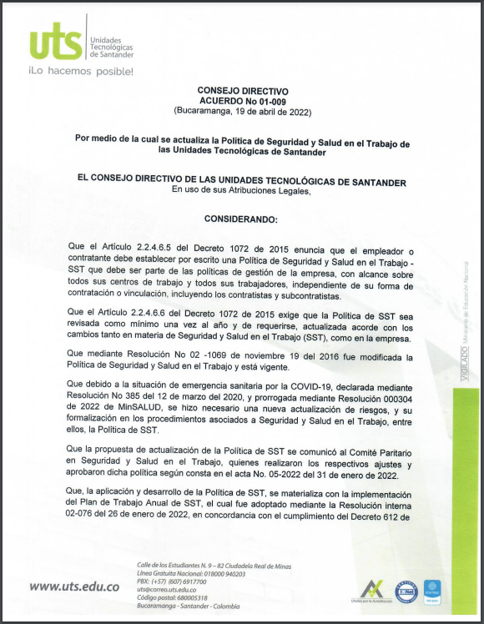
Política de SST
Objetivos del SG-SST
Identificar los peligros, evaluar y valorar los riesgos presentes en sus actividades académicas, administrativas, y otras relacionadas, a fin de establecer los respectivos controles y/o protocolos de bioseguridad, que permitan prevenir los accidentes y enfermedades laborales.
Proteger la seguridad y salud de sus trabajadores y contratistas de prestación de servicios, estudiantes, y visitantes en todas sus dependencias y regionales.
Cumplir la normatividad nacional vigente aplicable en materia de riesgos laborales.
Consulta la Política de SST

Slide 8
POLÍTICA DE PREVENCIÓN DEL CONSUMO DE ALCOHOL, TABACO Y SUSTANCIAS PSICOACTIVAS
Se establecen los siguientes lineamientos
Prohibir la indebida utilización de medicamentos formulados o el uso, posesión, distribución o venta de drogas controladas, tabaco, bebidas embriagantes, sustancias alucinógenas, psicoactivas, enervantes o que generen dependencia, en funciones de trabajo dentro de las instalaciones o vehículos de la institución o al servicio de ella.
Prohibir el ingreso a la institución bajo los efectos del alcohol, drogas y/o sustancias alucinógenas, psicoactivas, enervantes, o que creen dependencia.
Desarrollar campañas conjuntamente con Bienestar Institucional, seguridad y salud en el trabajo y unidades académicas que permitan divulgar la prevención del consumo de tabaco, alcohol y sustancias psicoactivas, alucinógenas o enervantes entre los trabajadores, contratistas, subcontratistas y estudiantes de la institución.
Consulta la Política de Prevención del consumo de alcohol, tabaco y sustancias psicoactivas

Slide 9
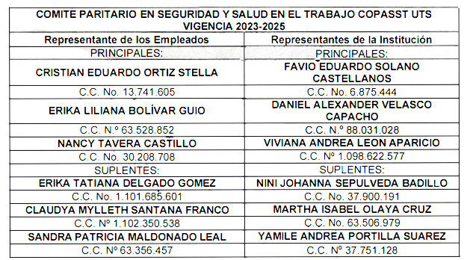
COPASST UTS
Consulta la Resolución No. 02-88, por medio de la cual se designan a los representantes de la Institución, y se conforma el Comité Paritario en Seguridad y Salud en el Trabajo COPASST de las Unidades Tecnológicas de Santander para el periodo 2023-2025

Slide 10
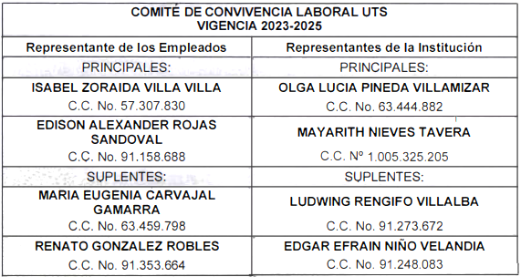
COMITÉ DE CONVIVENCIA LABORAL
Consulta la RESOLUCIÓN No. 02-890 de 2023, por medio de la cual se designan a los representantes de la Institución, y se conforma el Comité de Convivencia Laboral de las Unidades Tecnológicas de Santander para el periodo 2023-2025

Slide 11
Comités
CONVIVENCIA LABORAL
FUNCIONES
Examinar de manera confidencial los casos específicos o puntuales en los que se formule queja o reclamo.
Escuchar a las partes involucradas de manera individual sobre los hechos que dieron lugar a la queja.
Adelantar reuniones con el fin de crear un espacio de diálogo entre las partes involucradas, promoviendo compromisos mutuos para llegar a una solución efectiva de las controversias.
Formular un plan de mejora concertado entre las partes, para construir, renovar y promover la convivencia laboral, garantizando en todos los casos el principio de la confidencialidad.
Hacer seguimiento a los compromisos adquiridos por las partes involucradas en la queja, verificando su cumplimiento de acuerdo con lo pactado.
En aquellos casos en que no se llegue a un acuerdo entre las partes, no se cumplan las recomendaciones formuladas o la conducta persista, el Comité de Convivencia Laboral, deberá remitir la queja a la Procuraduría General de la Nación, tratándose del sector público.
Presentar a la alta dirección de la entidad pública o la empresa privada las recomendaciones para el desarrollo efectivo de las medidas preventivas y correctivas del acoso laboral, así como el informe anual de resultados de la gestión del comité de convivencia laboral.
Hacer seguimiento al cumplimiento de las recomendaciones dadas por el Comité de Convivencia.
Elaborar informes trimestrales sobre la gestión del Comité que incluya estadísticas de las quejas, seguimiento de los casos y recomendaciones, los cuales serán presentados a la alta dirección de la entidad pública o empresa privada.
COPASST
Proponer medidas de prevención y control
Promover y participar en actividades de capacitación
Colaborar con funcionarios gubernamentales
Vigilar el desarrollo del Sistema de Gestión de Seguridad y Salud en el Trabajo (SG-SST)
Colaborar con el análisis de accidentes
Realizar inspecciones de seguridad
Estudiar sugerencias e inquietudes
Servir de puente entre empleador y trabajador
Estar informado sobre la accidentalidad
Elegir al secretario
Mantener actas de reuniones e informes de actividades realizadas

Slide 12
OBLIGACIONES DEL EMPLEADOR - CONTRATANTE
Procurar el cuidado integral de la salud de los trabajadores y de los ambientes de trabajo
Programar, ejecutar y controlar el cumplimiento y financiar el SG-SST
Notificar todo ATEL a la ARL
Conformar el Comité Paritario de SST (COPASST) y Comité de Convivencia Laboral
Pagar la totalidad de las cotizaciones

Slide 13
DEBERES DEL TRABAJADOR - CONTRATISTA
Procurar el cuidado integral de su salud.
Suministrar información clara, veraz y completa sobre su estado de salud.
Cumplir con las normas y reglamentos e instrucciones del SG-SST
Participar en la prevención de los riesgos profesionales
Contar con los elementos de protección personal necesarios para ejecutar la actividad contratada, para lo cual asumirá su costo. (Contratistas)
Informar de la ocurrencia de incidentes, accidentes y enfermedades laborales.

Slide 14
DERECHOS DEL TRABAJADOR - CONTRATISTA
Estar afiliados a una ARL.
Gozar de los servicios de la ARL.
Recibir información y capacitación sobre los riesgos existentes.
Disponer de medidas de prevención, detección, protección y control.
Recibir los servicios de asistencia médica necesarios en caso de ATEL.
Recibir prestaciones económicas en caso de ATEL

Slide 15
Accidente de Trabajo y
Enfermedad Laboral
3

Slide 16
ACCIDENTE DE TRABAJO - DEFINICIÓN
Es todo suceso repentino que sobrevenga por causa o con ocasión del trabajo y que produzca en el trabajador una lesión orgánica, una perturbación funcional o psiquiátrica, la invalidez o la muerte.
Aquel que se produce durante la ejecución de órdenes del empleador o durante la ejecución de una labor bajo su autoridad, aún fuera del lugar y horas de trabajo.
El que se produzca durante el traslado de los trabajadores desde su residencia a los lugares de trabajo o viceversa, cuando el transporte lo suministre el empleador.
El que se produzca por la ejecución de actividades recreativas, deportivas o culturales, cuando se actúe por cuenta o en representación del empleador o de la empresa usuaria cuando se trate de trabajadores de empresas de servicios temporales que se encuentren en misión.
Consulta la Ley 1562 de 2012
NO es Accidente de trabajo….el sufrido por el trabajador fuera de la empresa, durante los permisos remunerados o sin remuneración.

Slide 17
ENFERMEDAD LABORAL - DEFINICIÓN
Es enfermedad laboral la contraída como resultado de la exposición a factores de riesgo inherentes a la actividad laboral o del medio en el que el trabajador se ha visto obligado a trabajar.

Slide 18
PRESTACIONES ASISTENCIALES ARL
Asistencia médica, hospitalaria, quirúrgica, terapéutica y farmacéutica
Exámenes de diagnóstico
Prótesis, órtesis
Rehabilitación
Traslado
Guía Médica
Línea Efectiva
Red Asistencial
Red de Auditores
Traslado Médico Inmediato
Materiales e Insumos Médicos
Centro de Medicina Laboral
Programa de rehabilitación, reubicación y adaptación

Slide 19
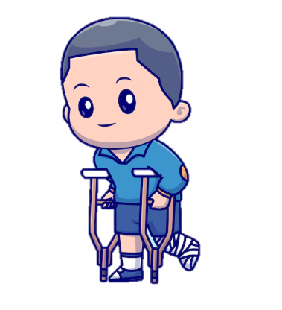
PRESTACIONES ECONÓMICAS ARL
1. INCAPACIDAD TEMPORAL
Es la pérdida de la capacidad laboral que impide trabajar por un tiempo determinado.
MONTO DEL SUBSIDIO : 100 % del I.B.C.
Se calcula desde el día siguiente de ocurrido el accidente de trabajo.

Slide 20
PRESTACIONES ECONÓMICAS ARL
2. INCAPACIDAD PERMANENTE PARCIAL
Es la disminución parcial pero definitiva de alguna de las facultades para desarrollar el trabajo habitual.
Incapacidad del 5% al 49%
MONTO DE LA INDEMNIZACIÓN : MÍNIMO 2 MÁXIMO 24 VECES EL SALARIO BASE DE LIQUIDACIÓN

Slide 21
PRESTACIONES ECONÓMICAS ARL
3. PENSIÓN DE INVALIDEZ
Es la pérdida de la capacidad laboral en 50% o más por causa de origen profesional
MONTO DE LA PENSIÓN
INVALIDEZ ENTRE EL 50% Y EL 66% = 60% DEL IBL
INVALIDEZ MAYOR AL 66% = 75% DEL IBL
SI REQUIERE DEL AUXILIO DE TERCERAS PERSONAS = +15 % ADICIONAL
LIMITE DE PENSIÓN 90 % DEL IBL

Slide 22
PRESTACIONES ECONÓMICAS ARL
4. PENSIÓN DE SOBREVIVIENTES
Es aquella que se reconoce a los beneficiarios de Ley por el fallecimiento del afiliado o pensionado por riesgos profesionales
MONTO DE LA PENSIÓN
MUERTE DEL AFILIADO = 75% DEL IBL
MUERTE DEL PENSIONADO = 100% DE LA PENSIÓN
SI RECIBÍA AUXILIO = -15 %

Slide 23
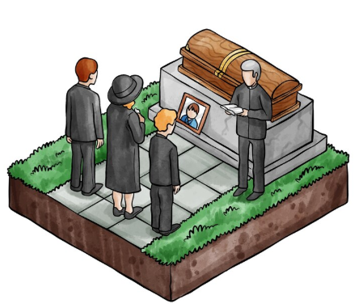
PRESTACIONES ECONÓMICAS ARL
5. AUXILIO FUNERARIO
Es el pago en dinero que se le otorga a la persona que compruebe haber sufragado los gastos de entierro de un afiliado o pensionado por riesgos profesionales.
MONTO DEL AUXILIO
ÚLTIMO SALARIO BASE DE COTIZACIÓN
O ÚLTIMA MESADA PENSIONAL
MÍNIMO 5 MÁXIMO 10 SMMLV

Slide 24
Procedimiento en caso de accidente de trabajo
4

Slide 25
PROCEDIMIENTO EN CASO DE ACCIDENTE DE TRABAJO
Lo más importante es proteger la vida, brinde los primeros auxilios adecuados al trabajador accidentado para lo cual
1. Debe dirigirse o comunicarse con el consultorio médico institucional a la extensión 2401 para recibir los primeros auxilios o con la línea de atención gratuita ARL POSITIVA 018000 111 170, o desde el celular al #533 o en Bogotá al 3307000 donde se le suministrará la información necesaria para direccionar al trabajador o contratista accidentado a la IPS más cercana, de acuerdo al lugar de la ocurrencia del accidente.
NOTA: En caso de ser contratista llamar a la línea gratuita de la ARL en la cual se encuentra afiliado

Slide 26
PROCEDIMIENTO EN CASO DE ACCIDENTE DE TRABAJO
ARL | LÍNEA GRATUITA
BOLÍVAR | 018000 123 322
SURA | 018000 511414 018000 941414
COLMENA | 018000 919667
COLPATRIA | 018000 512620
EQUIDAD | 018000 919538

Slide 27
PROCEDIMIENTO EN CASO DE ACCIDENTE DE TRABAJO
2. Realizar el traslado del trabajador y/o contratista accidentado a la IPS sugerida.
3. Comunicarse con el personal de la oficina de seguridad y salud en el trabajo para realizar la respectiva notificación del accidente antes de 48 horas subsiguientes al evento.
4. La coordinación de seguridad y salud en el trabajo remitirá el respectivo informe a las partes que corresponden y realizará la respectiva investigación del accidente.
Consulta el Procedimiento en caso de Accidentes de trabajo

Slide 28
Tour de emergencias
5

Slide 29
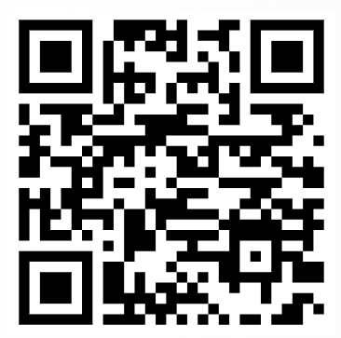
TOUR DE EMERGENCIAS UTS
Documentación
Recursos para emergencias
Brigadas de emergencia
Puntos de encuentro

Slide 30
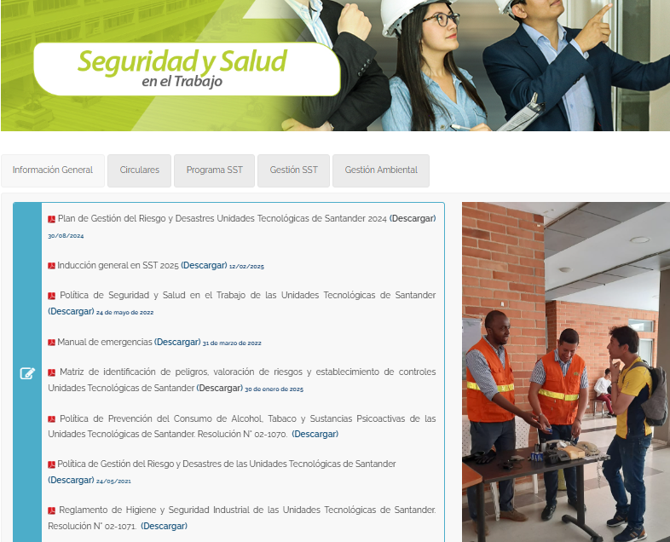
GRUPO DE SST
Todo lo que debes conocer de SST lo encuentras en nuestro sitio web
¡Visítanos!

Slide 31
¡GRACIAS!

